Slide 1



进阶运营技巧
（提高产品与店铺转化）

Slide 2



进阶运营技巧总概
高流量
高转化
高销量
持续上新
店铺装修
置顶推广
商品详情
搜索
店铺活动
关注粉丝
聊聊回复
后台活动报名
付费：关键词广告

Slide 3
用户行为
用户（顾客）
浏览
点击
流量引入
刺激点击
促进转化
成交
转化
售后

Slide 4
来自电商的灵魂拷问
你知道自己主要在卖什么吗？
你的店铺有低价引流款吗，有高频复购款？
你的产品和其他同类店铺相比怎么样？
你的产品有人喜欢吗，你想买自己的商品吗？

Slide 5
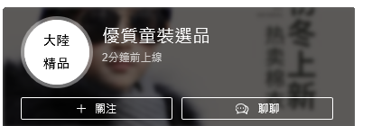
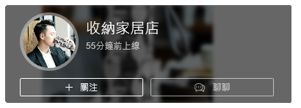
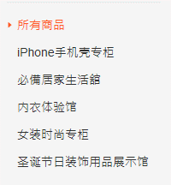
你们的店铺问题
店铺品类结构太过混杂、太过单一
店铺没有产品结构、没有价格结构
没有抓住店铺运营要点
主图问题

Slide 6

01
店铺装修与提高转化

Slide 7
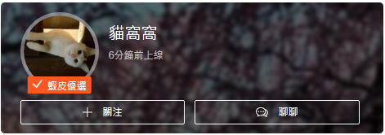
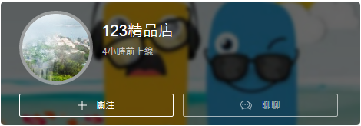


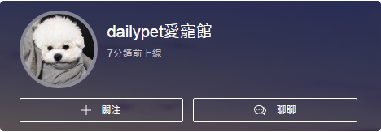
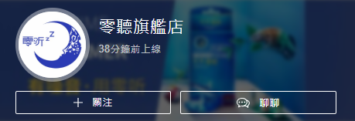
1. 头像与名称
VS.
头像要点：清晰直观，和名称或定位相关
店铺名称要点：通俗易记，容易联想到定位
国内有的品牌在其他国家或地区未必也有知名度，要重新打造店铺品牌

Slide 8
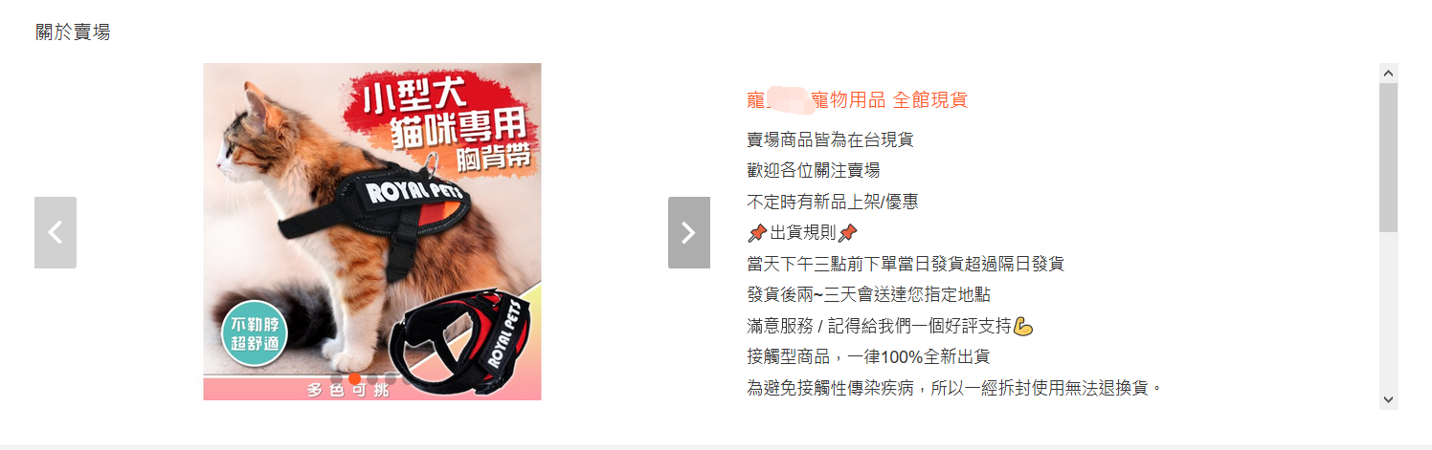
2. 卖场轮播与卖场介绍
卖场轮播：尺寸无限制；建议五张轮播图放“互动活动—店铺优惠—品牌介绍—热卖产品”
卖场介绍：店铺介绍—店铺优惠活动—粉丝互动好礼—常见买家问题回答，每一行尽量简洁明了，加上可爱的表情符号（可以去平台上复制粘贴）
充分利用此版块进行吸粉互动和优惠信息放送

Slide 9
4. 卖场分类-原则与方法
如何用好自定义分类，装修店铺
B. 自定义分类的类型和应用
善用小图标，美化分类标题
善做标题党，给类目设置惹眼标题
结合超低价格优势做粉丝专区，清仓专区、限时优惠
新品专区、掌柜推荐
包邮专区
bundle专区，买一送一等
主打分类：结合节日，结合品牌，结合潮流
A. 遵循原则
打造属于自己的店铺风格，置顶展示的产品风格统一，不能杂乱;
扬长避短，低分产品不放入置顶分类，前置优势品类;
高效利用置顶展示的空间，不放入重复产品。
1
2
3

Slide 10
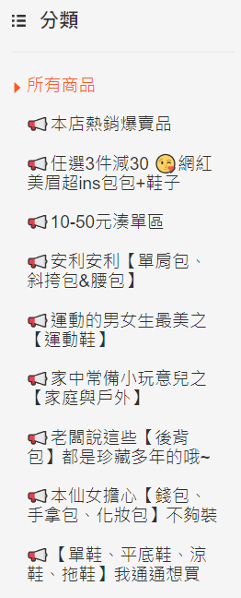
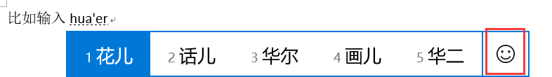
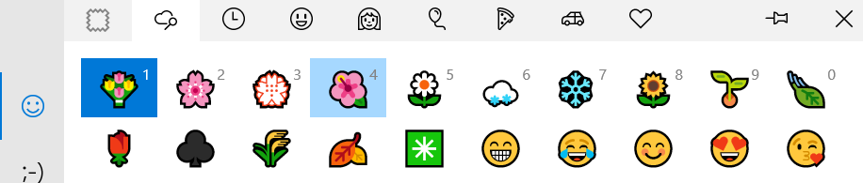
善用小图标，美化分类标题
使用小图标可以给生硬的标题带来一些时尚趣味感，同时起到装修店铺的作用。具体使用方法：
方法一：网上搜“符号”，找网址，图标市场：https://www.fuhaodq.com/emoji/
方法二：微软输入法，点击后面的图形标识

Slide 11
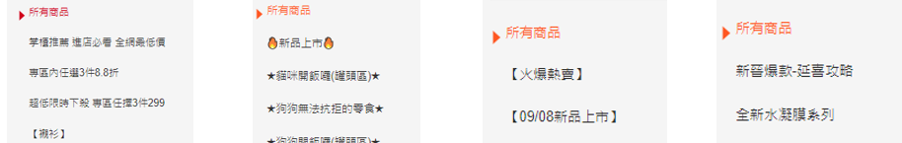
结合超低价格优势做粉丝专区，清仓专区、限时特惠
大折扣、低价格往往是吸引顾客的第一要素。
对于有一定基础的老店铺，不妨将近期反季清仓的产品拿出来做一个专区，打上大大的折扣，常常能起到引流涨单的效果，也能吸引更多买家回粉。
对于新店铺，置顶一个低价引流的粉丝专区，有助于起步阶段的涨单，并且起到快速吸粉的效果。
对于平台给了最低价标签的产品，建立分类置顶，凸显店铺价格优势。
平台秒杀活动流量极高，但毕竟参加的条件限制比较高，店铺可以自己做一些限时特惠的活动来吸引客户

Slide 12
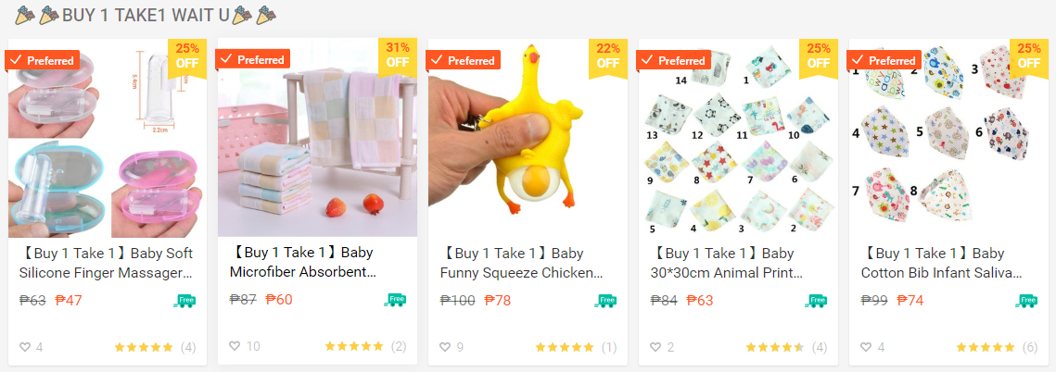
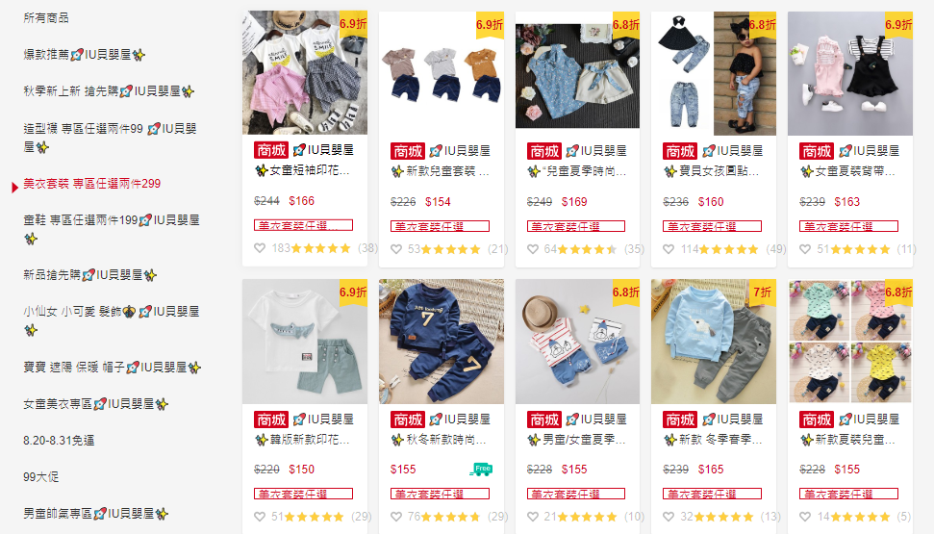
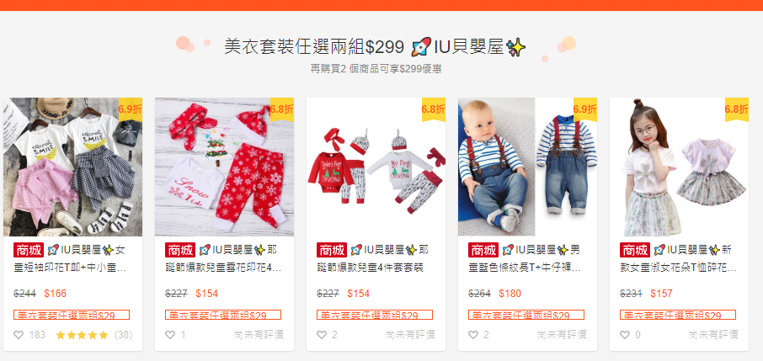
bundle专区，买一送一
做捆绑销售常常能使商品达到免运门槛，从而激发买家的购买力。
买一送一，赠品专区抓住了买家获利的心理，这样的专区也有往往也有很高的点击率。
17

Slide 13
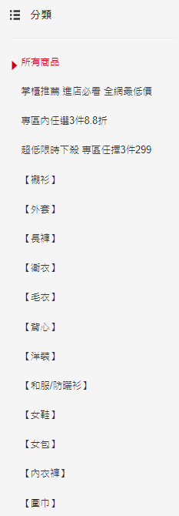
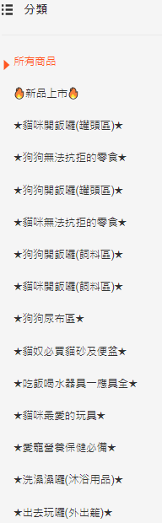
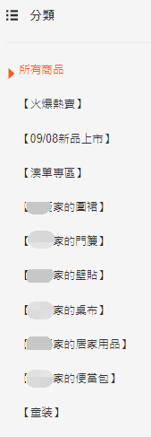
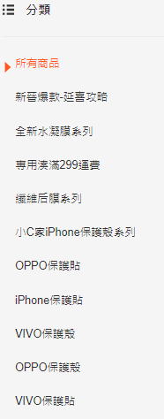
4. 卖场分类-示范
某衣服店分类
某宠物店分类
某居家店分类
某3C店分类

Slide 14
02
上品与提高转化

Slide 15


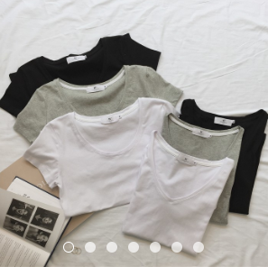
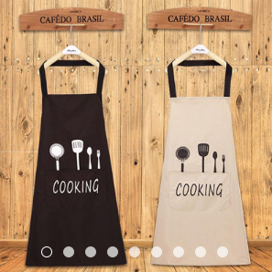
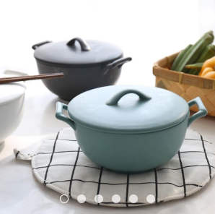
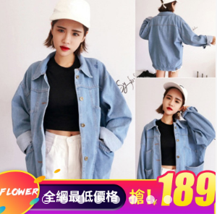
1. 主图
1. 带有活动优惠、利益点、卖点的slogan
2.日韩系高清场景图片
主图要点：迎合顾客喜好，促成点击；
热卖爆款：可放店铺利益点信息在主图上；
品牌调性：可将图片进行高清、调色调整；
其他橱窗图：总共可以放9张橱窗图，其他图片可以将其他站点的宝贝描述页切分放到后面；
注意：场景图或模特图各个站点都较受欢迎；有视频的加上视频，互动性更强；

Slide 16
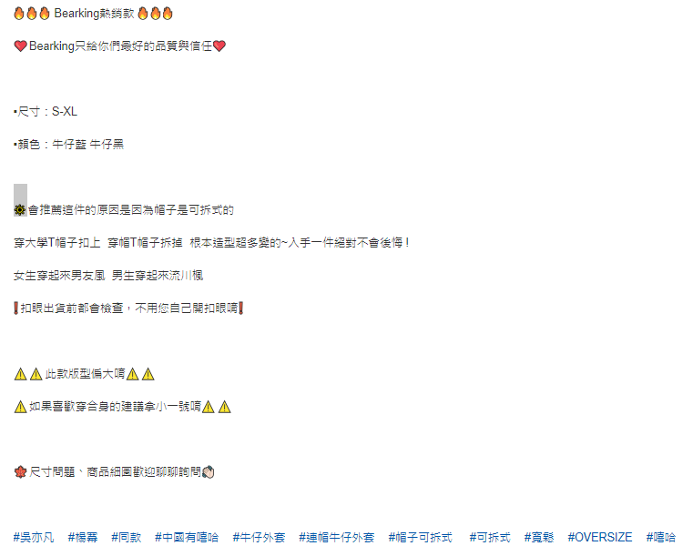
2. 产品描述
描述要点：明确详细的产品、店铺介绍；
内容安排：
1.店铺/产品优惠活动 ；
2.功能描述：描述产品的适用人群和适用场景；
3.sku描述，例如衣服要详细描述不同尺码的具体尺寸和适合人群；
4.产品使用和购买注意点；
5.标签；
注意：加上表情符号便于阅读✔️❌🐻🔥❤️⚠️🔅

Slide 17

3. 产品价格设置
成本
包括进货成本、国内段运输成本、国际段运输成本
国内段的运输成本多件运输可节省成本；
国际段减去买家支付的运费，其他为卖家需承担成本，藏到产品价格中；
利润
热卖爆款：做到与平台最低价无差，暂时不考虑利润；
其他款：利润按照平台平均价格来定；
市场价格比对
每个宝贝页下面有个“相似产品”栏目，可以看单个产品与这栏的区别；
通过搜索来比对平台同类商品的价格；
店铺价格区间
低价爆款：价格尽量做到平台最低价，引流+凑单免邮；
平价款：价格为平台平均价，凑单满减；
高价款：保证质量，单件即可包邮或满减；
商品价格=进货成本（1+利润率%）+国内段运输成本+国际段运输成本-市场价格差额

Slide 18
03
其他与提高转化

Slide 19
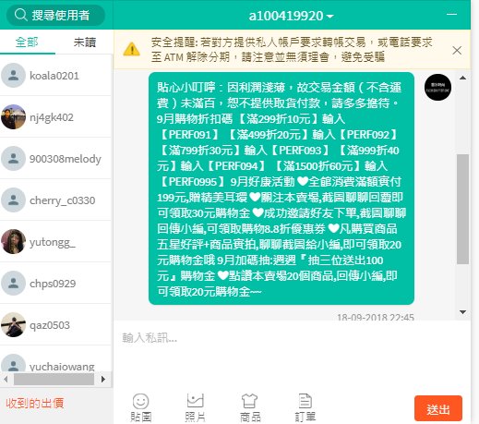
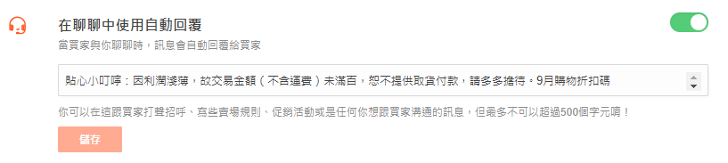
1.聊聊回复
聊聊功能：吸粉；转化；
聊聊回复时间：聊聊回复率保持在80%以上，尽量；
聊聊使用技巧与规范：
1.设置自动回复的欢迎语，内容包含关注有礼和热卖品下单有礼，赠送聊聊窗口特有优惠券或福利；
2.可在主图或详情页上写“联系客服有惊喜”；
3.聊聊中不能出现不文明用语和其他虾皮外的交易方式信息；

Slide 20
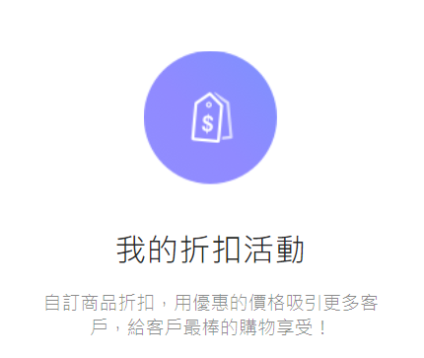
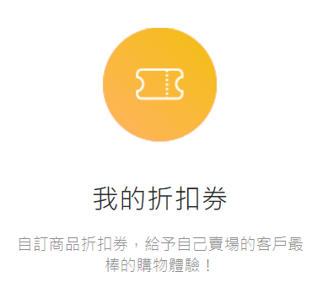
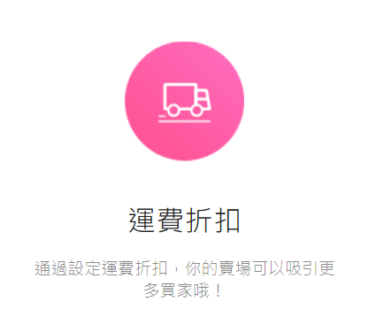
2.店铺活动
折扣活动：产品折扣在7-8折；
折扣券：根据平台补贴政策及客单价来设置满减券；
运费折扣：保证产品利润，少数暴利款、引流款可设置免邮；

Slide 21
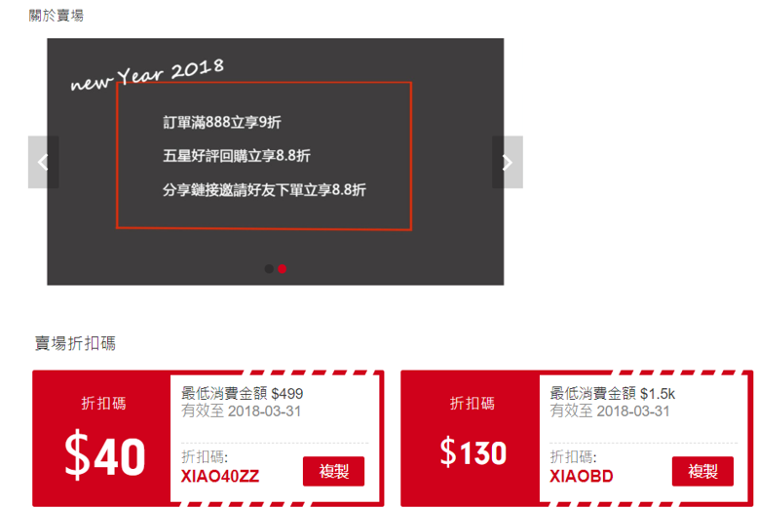
店铺活动-折扣券设置技巧
优惠券展示：若非全店通用的优惠券，店铺首页将无法显示
折扣码，可以将折扣代码添加在店铺公告中
卖家可以参考客单价进行优惠券设置，建议至少设定以下三种类型，以TW为例：
A：低档优惠券：低于ABS， 如满199减20，299减30，此类型可吸引买家进行下单
B：中档优惠券：与ABS接近，多数买家可以使用此类优惠券
C：高档优惠券：即使店内商品ABS较低，由于买家存在一单买多件产品的情况，依然可以设置高门槛优惠券，鼓励买家凑单，提升GMV
台湾 建议 满299减XX/ 满499减XX/ 满599/ 满699等，至少设置5档

Slide 22
店铺活动-折扣券设置技巧
女装案例1
女装案例2
ABS: 800+
Item per order: 2.7
平均商品单价：320
店铺特点：商品价位较高
Recommended Voucher ( 经统计，以下百分比为各类型voucher订单量占使用voucher总订单量的比例）
满499减30: 43%
满999减70: 28%
满1599减110：17%
ABS: 400+
Item per order: 4.4
平均商品单价：100
店铺特点：单价低，件数多
Recommended Voucher( 经统计，以下百分比为各类型voucher订单量占使用voucher总订单量的比例）
满299减30: 38%
满499减50: 35%
满999减100: 19%

Slide 23
店铺活动-折扣券设置技巧
家居案例1
家居案例2
ABS: 540
Item per order: 6.2
平均商品单价：90
店铺特点：热卖ABS跨度大，购买件数多
Recommended Voucher( 经统计，以下百分比为各类型voucher订单量占使用voucher总订单量的比例）
满499减50： 51%
满299减30: 26%
满1000减100：10%
ABS: 500
Item per order: 2.2
平均商品单价：230
店铺特点：单价相对高
Recommended Voucher( 经统计，
以下百分比为各类型voucher订单量占使用voucher总订单量的比例）
满499减39： 35%
满299减19: 17%
满199减9：14%
满999减99:14%

Slide 24
04
打造标杆店铺

Slide 25
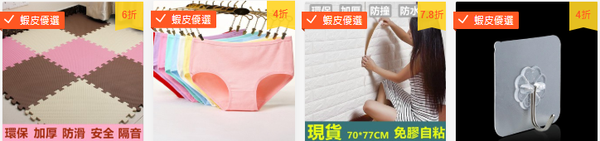
1. 标杆店铺分类及特点
杂货铺
以产品取胜
1.货源：来源丰富、成本低廉；
2.品类：垂直分布，品类间有相关性，能凑单搭配购买；
3.产品：上的产品均为虾皮热卖，标题均为虾皮热词；
4.价格：有低价引流款轻小物件；
品牌店
以店铺取胜
1.货源：产业带货源；（例如汕头内衣）
2.品类：某品类表现突出，其他品类为其相关性品类；
3.店铺：主图风格统一，有品牌调性；
4.产品：高清美拍图，质量好；

Slide 26
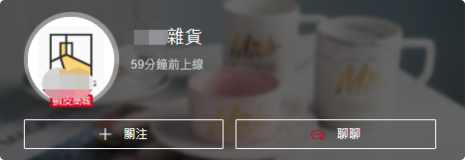
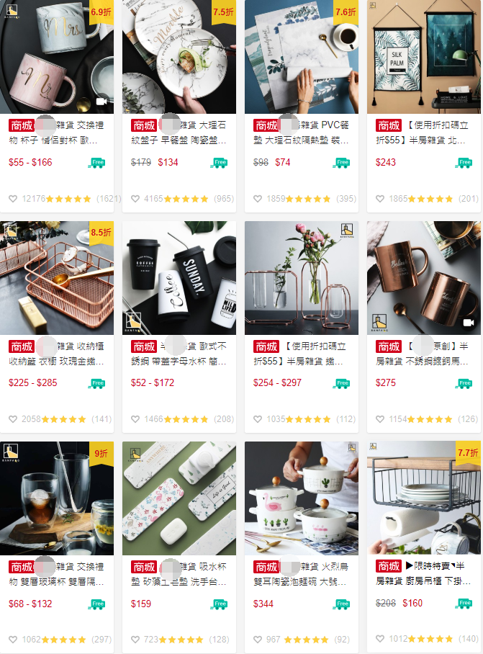
2.打造品牌店铺
头像+店铺名字
卖场介绍+分类
选择与产品定位相关的头像和名称；
例如卖女装—**美衣馆；儿童—**童趣；
轮播与文字部分加上品牌介绍及产品质量保证；
分类前加上品牌名称，加强品牌印象；
主图+标题+详情
粉丝互动
主图风格统一；
标题上加上品牌；例如【**杂货·地毯】、【**杂货·床垫】
详情的标签上加入品牌名称；
加粉回粉；
聊聊吸粉；
关键词广告吸粉；
优惠券吸粉
站外传播

Slide 27
05
Shopee活动运营技巧

Slide 28

活动：Shopee每月在各大站点都有丰富的节日活动
全年各个站点活动节奏
11.11-除印尼外所有站点
元旦 –所有站点
女神节 –所有站点
母亲节 –除泰国外所有站点
9.9 -所有站点
水灯节 -泰国
1月
3月
5月
7月
9月
11月
2月
4月
6月
8月
10月
12月
春节 –台湾、新加坡、马来西亚
泼水节 -泰国
斋月 –马来、印尼
七夕 –台湾、新加坡
中秋 –台湾、新加坡
Shopee生日 –所有站点
情人节 –所有站点
儿童节 –所有站点
母亲节 –泰国
10.10 –印尼
12.12 –所有站点
父亲节 –所有站点
返校季 –所有站点
万圣节 –台湾、新加坡
圣诞节–所有站点
端午节 –台湾、新加坡

Slide 29
活动运营节奏把控
1.优化店铺
卖场调整：活动轮播图、店铺营销活动
店铺分类调整：置顶分类页调整成【**活动秒杀专区】 【**活动凑单专区】 【**活动热卖专区】
店铺优惠券设置；
粉丝老客福利：随单赠，下单回购老客、新粉丝专享福利；
2.优化商品
热销商品调价：确保拥有全站最低价格；
商品图片优化：加上活动logo与活动的折扣价格；
宝贝标题和详情优化：添加活动信息、添加热词；
折扣：商品都设置折扣；
发货时间：改成2天出货；
3.上新
4.团队调整
确保足够人力响应客户问题
增派物流人员
5.其他准备
关键词广告提前充值好
社群平台同步分享
活动准备期
活动前1星期预热

Slide 30
活动运营节奏把控
1.及时响应
卖场调整：聊聊设置自动回复推广活动；
及时回复买家问题，完成转化；
聊聊隐形折扣券，刺激询价后犹豫的买家；
2.及时发货
提高发货速度，减少运送时间，降低订单取消率及延迟率；
3.及时调整广告
根据付费广告报告及效果及时调整选词和出价
4.及时调整库存和补货
5.同步推广
社群平台同步分享，推广您所参加的活动
活动期间

Slide 31
活动运营节奏把控
1.持续保持活动及价格
热卖品的活动价维持一段时间引流；
持续报名参加平台活动；
持续保持店内的促销活动；
2.持续使用付费广告
3.持续保持与买家互动
活动后与买家聊天，请其为已收货产品给予好评评价；
为活动中购买的买家提供优惠券，刺激回购；
4.持续关注运营表现
活动后持续关注发货，避免扣分
活动后

